Slide 1
기업지배구조 개혁과 코리아 디스카운트
일본 개혁 경험으로부터의 교훈
분석 대상: 월별 지수 PBR: KOSPI · TOPIX · S&P 500 · MSCI EM | 2004년 1월 – 2024년 12월 | 관측치 1,008개
핵심 결과: KOSPI PBR은 TOPIX 대비 평균 –0.177배 (t = –3.23), MSCI EM 대비 –0.601배 (t = –10.30) 낮음
접근 방법: 일본의 3단계 지배구조 개혁을 정책 벤치마크로 활용; 이벤트 윈도우 · 패널 OLS · 합성통제법
Notes:
주의사항: 국가 클러스터 N = 4; 포화 이벤트 윈도우 설계 — 기술적 분석이며 인과관계 식별 아님

Slide 2
코리아 디스카운트
KOSPI 주가는 20년 이상 비교 가능한 글로벌 지수 대비 지속적으로 저평가
할인 규모 — 2004–2024년 평균 PBR
세 가지 구조적 원인
• 재벌 불투명성 및 대리인 비용 — 지배권-현금흐름권 비율 ≈ 2:1; 터널링; 주가 억제 유인(상속세 최대 60%)
• 소수주주 권리 보호 미흡 — 민법 전통, 취약한 대표소송 권한, 스튜어드십 코드 실효성 부족
• 지정학적 리스크 프리미엄 — 북한 핵실험 6회; 개별 이벤트 반응이 아닌 구조적 수준 할인으로 반영
비교 지수
평균 격차
t-통계량
95% 신뢰구간
KOSPI 하위 기간
vs. TOPIX
–0.177배
–3.23
[–0.284배, –0.069배]
vs. MSCI EM
–0.601배
–10.30
[–0.716배, –0.486배]
vs. S&P 500
–1.90배
—
—
KOSPI 추이: 1.36배 (2004–2013) → 1.02배 (2014–2022) → 0.93배 (2023–2024) | TOPIX는 2023년 TSE 개혁 후 1.36배로 반등

Slide 3
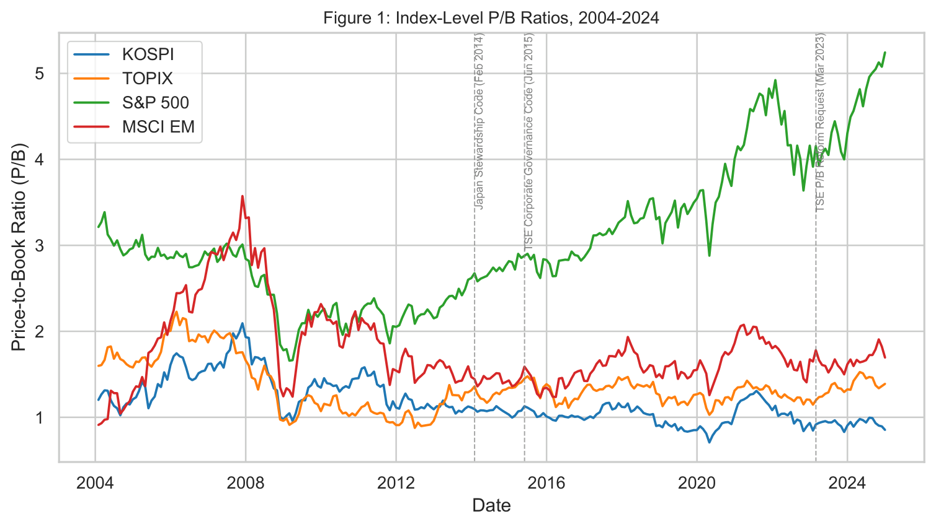
피겨 1: 지수별 PBR 추이 (2004–2024)
점선은 일본의 3차례 개혁 시점; 2023년 이후 코리아 디스카운트 확대

Slide 4
일본의 지배구조 개혁 프로그램
3단계 정책 개입 — 정책 벤치마크로 활용 (자연실험으로 간주하지 않음)
2014년 2월
스튜어드십 코드
기관투자자에게 참여 정책 수립 및 의결권 행사 내역 공시 의무화. 준수 및 해명 방식으로 높은 이행률 달성. 케이레츠 교차보유 해소 촉진 (Miyajima 2023).
2015년 6월
기업지배구조 코드
모든 TSE 상장사에 지배구조 원칙 준수 또는 미준수 이유 공시 의무화. 사외이사 2인 이상 선임 요구. 2017년까지 JPX-Nikkei 400 구성사의 90% 이상 이행.
2023년 3월
TSE PBR 개혁
PBR 1.0배 미만 기업에 자본 효율 개선 계획 공시 요구. TOPIX PBR ≈1.0배 → ≈1.36배 상승. KOSPI는 ≈0.93배 유지 → 한·일 격차 확대. 한국의 기업가치 제고 프로그램(2024)은 이 개혁을 모델로 하나 자율 참여 방식.
한국 비교: 스튜어드십 코드 2016년 12월 도입(이행 강도 약함), 기업가치 제고 프로그램 2024년 도입(자율 참여) — 완전한 미처리 비교군이 아닌 부분 비교군. 모든 개혁 시점은 데이터 변환 이전 config.py에 고정 (look-ahead bias 방지).

Slide 5
데이터 및 실증 분석 전략
데이터
• Bloomberg PX_TO_BOOK_RATIO: 월별 지수 PBR
• KOSPI · TOPIX · S&P 500 · MSCI EM
• 2004년 1월 – 2024년 12월 (국가-월 관측치 1,008개)
• PBR 선택 이유: 경기 변동 민감도 낮음; 불황기 음수값 없음; TSE 개혁의 직접 대상
• 리스크 지수(Caldara–Iacoviello) + 북한 위협 GPRNK 하위지수
세 가지 실증 분석 방법
이벤트 윈도우 분석 [주요 분석]
[–36, –1]월 구간에서 선형 사전 추세 추출; CAR = [–12, +24] 구간 KOSPI–TOPIX 스프레드의 누적 비정상 변화. 포화 설계 → 표준오차 미정의. 결과는 기술적 분석에 한함.
패널 OLS [보완 분석]
이원 고정효과(국가 + 시간); 개혁 × 일본 교호항. 와일드 부트스트랩 p값 (Rademacher 999회 추출, N = 4 클러스터). 결과: p = 0.625 / 0.375 / 0.500로 인하여 강건한 인과적 증거 없음.
합성통제법 [2023년 한정]
역내 EM 비교군에 대한 demeaned PBR 기반 합성통제. MSCI EM 아시아에 전체 가중치 배분; 처치 전 RMSPE = 0.1451.

Slide 6
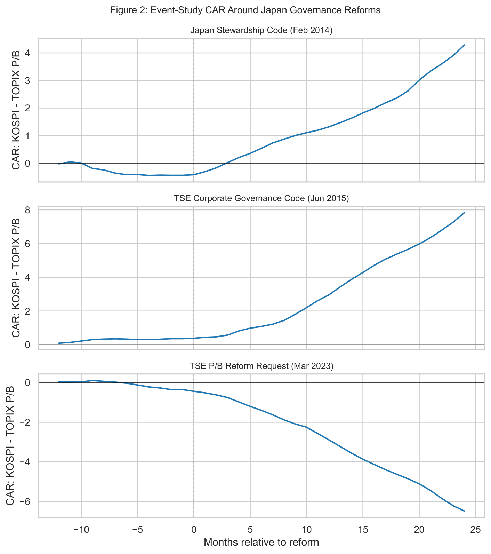
결과: 이벤트 윈도우 분석
누적 비정상 KOSPI–TOPIX PBR 스프레드; 양수 = 사전 추세 대비 할인 축소
τ = +24에서의 코호트별 CAR
2014 스튜어드십 코드 | CAR ≈ +4.29
스프레드가 사전 추세 대비 상승. 2015년 윈도우와 중복 — 독립적 실험 아님.
2015 기업지배구조 코드 | CAR ≈ +7.83
3개 코호트 중 가장 큰 누적 움직임. 2014년 윈도우와 중복.
2023 TSE PBR 개혁 | CAR ≈ –6.48
개혁 후 한·일 격차가 사전 추세 대비 확대. 정책적으로 가장 시의성 있는 코호트.
주의: 설계가 포화 상태이므로 신뢰구간 없음; 2014·2015 코호트는 중복됨. 인과적 처치 효과가 아닌 기술적 스프레드 변화임.

Slide 7
결과: 패널 OLS 및 합성통제법
패널 OLS — 이원 고정효과 + 개혁 × 일본
와일드 부트스트랩 p값 (Rademacher 999회, N = 4 클러스터)
해석: 강건한 인과적 증거 없음.
합성통제법 — 2023 TSE PBR 개혁
비교군: MSCI EM 아시아, MSCI 홍콩, MSCI 대만, MSCI 중국, MSCI 인도, MSCI 인도네시아
MSCI EM 아시아 = 1.0 (단일 비교군 해)
처치 전 RMSPE: 0.1451 (임계값 0.15 이하)
사후 격차: 소폭 양수이나 점진적 축소 (월평균 변화 ≈ –0.0028)
일본의 PBR 상승은 합성 EM 아시아 비교군 추이와 대체로 일치. 2023년 이후 독립적 지배구조 프리미엄 지속되지 않음.
교호 변수
계수
P-value
스튜어드십 코드 × 일본
+0.09
0.625
기업지배구조 코드 × 일본
–0.32
0.375
TSE PBR 개혁 × 일본
–0.23
0.500

Slide 8
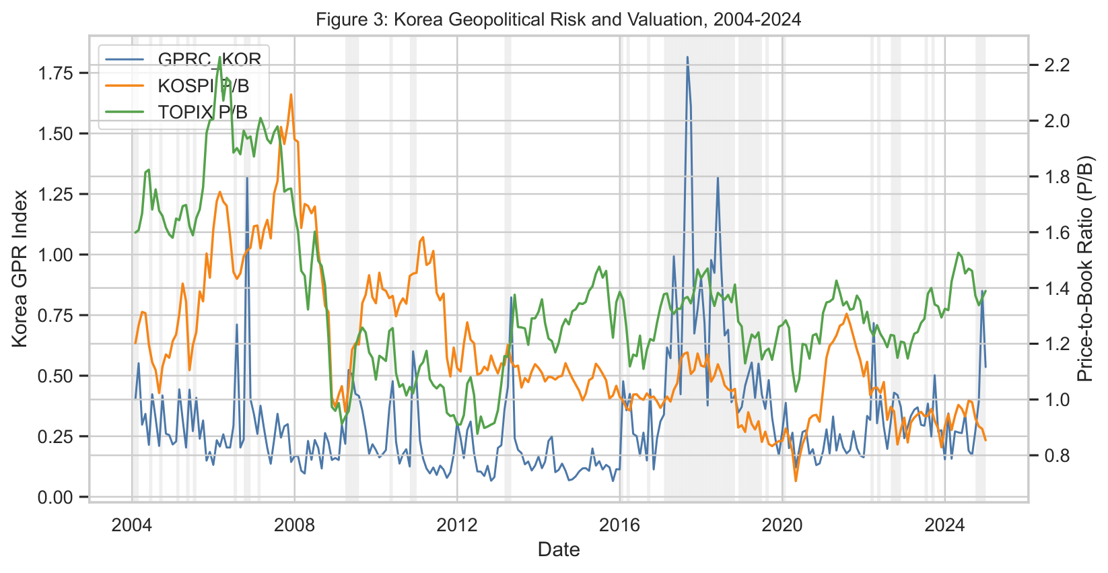
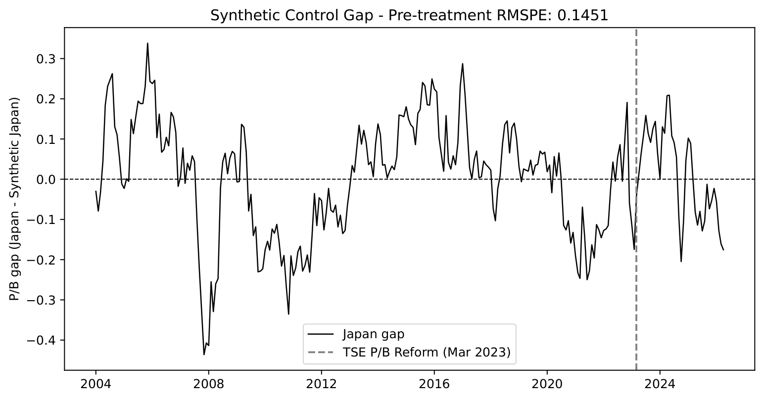
예비 결과: 추가 그림
좌: 지정학적 리스크 계수 유의하지 않음 (p = 0.40) — 구조적 수준 할인으로 반영 | 우: 합성통제 격차는 2023년 이후 점차 축소

Slide 9
결론
주요 발견
• KOSPI PBR은 TOPIX 대비 평균 –0.177배 (t = –3.23), MSCI EM 대비 –0.601배 (t = –10.30)
• 2023년 이후 할인 확대: KOSPI ≈ 0.93배 vs. TOPIX ≈ 1.36배
• 3대 구조적 원인: 재벌 불투명성 · 소수주주 보호 미흡 · 지정학적 리스크 프리미엄
실증 결과
• 이벤트 윈도우 CAR: 개혁 시점 전후 스프레드 큰 변동 있으나 유효한 추론 불가 (포화 설계, 중복 코호트)
• 패널 OLS p값: 0.625 / 0.375 / 0.500 — 일본 지배구조 재평가의 강건한 인과적 증거 없음
• 합성통제법: MSCI EM 아시아 전체 가중(RMSPE 0.1451); 사후 격차 축소, 확대 아님
• 지정학적 리스크 계수: –0.02 (p = 0.40) — 구조적 수준 할인으로 반영
시사점
• 코리아 디스카운트는 지속적이고 통계적으로 유의미함
• 일본의 경험은 유용한 정책 벤치마크를 제공하나, 한국이 일본식 개혁을 도입했을 때의 밸류에이션 개선 폭을 특정하지는 못함
• 향후 연구: 재벌 지배구조 기업 패널 분석; 기업가치 제고 프로그램 이벤트 스터디 (2024–2026+)

